Slide 1

Geplante Windenergieanlagen um Beffendorf
Ein StURM Zieht AUF

Slide 2
Bürgerinitiative
Oberndorf gegen
Windindustrie
-
Damit unser Ort nicht unter die Räder kommt
Herzlich willkommen zu unserer Informationsveranstaltung am 27. Mai 2025

Slide 3
Die Bundesregierung hinkt ihren Zielen beim Ausbau erneuerbarer Energien sowie hinreichend gesicherter, steuerbarer Kraftwerksleistung hinterher.
Die Versorgungssicherheit ist gefährdet, der Storm ist teuer und Auswirkungen der Energiewende auf Landschaft, Natur und Umwelt kann die Bundesregierung nicht umfassend bewerten.
Dies birgt erhebliche Risiken für den Wirtschaftssandort Deutschland sowie die Akzeptanz der Energiewende in der Bevölkerung.
Aus dem Bericht des Bundesrechnungshofes vom 07.03.2024
Notes:
Jedem sei das Lesen dieses im Internet öffentlich zugänglichen Berichts dringend empfohlen.

Slide 4
Was wir vorstellen wollen:
Wer sind wir und was ist unser Ziel?
Was ist eigentlich wo geplant?
In welchem Planungsstadium befinden wir uns gerade?
Wenn es die Stadt nicht macht, dann machen es Private?

Slide 5
Was wir vorstellen wollen
Allgemeine Fakten zur Windkraft:
  Windhöffigkeit,
  Energiedichte
  Back-up-Erfordernisse/Fehlende Grundlastfähigkeit der erneuerbaren Energien
  Speichermöglichkeiten
  Nettostromerzeugung
  Leitungen und Netzausbau
  CO2-Bilanz einer WEA
  Auswirkungen auf Umwelt und Natur
Kosten

Slide 6
Wer sind wir und was ist unser Ziel?

Slide 7
Was ist unser Ziel?
Unser Ziel ist das Erreichen eines Bürgerentscheids
Wir wollen eine demokratische Entscheidung herbeiführen
Wir wollen, dass diejenigen Bürger über das Thema „Windindustrieanlagen im Wisoch“ entscheiden, die es, zum Teil auch unmittelbar, betrifft
Damit ist ganz klar, dass wir jedes Ergebnis des Bürgerentscheids akzeptieren
Allerdings treten wir klar dafür ein, den Bau der Windindustrieanlagen zu verhindern

Slide 8
Wer sind wir?
Wir sind eine Bürgerinitiative, die sich am 15. April 2025 gegründet hat
Eine Bürgerinitiative ist eine aus der Bevölkerung heraus gebildete Interessenvereinigung, die aufgrund eines konkreten politischen, sozialen oder ökologischen Anlasses in ihrem Bereich Selbsthilfe organisiert und somit möglicherweise Einfluss auf die öffentliche Meinung, auf staatliche Einrichtungen, Parteien oder andere gesellschaftliche Gruppierungen nimmt.
Die Bürgerinitiative gehört damit zu den Formen politischer Partizipation
Die politische Teilhabe der Bürger gilt als Voraussetzung, Bestandteil und wesentliches Merkmal einer Demokratie
Notes:
Hier könnten sich alle Mitglieder einmal kurz vorstellen bzw. könnten namentlich vom Moderator vorgestellt werden.

Slide 9

Ziel: Verhinderung des Baus der Windkraftanlagen
Der Weg ZUM BÜRGERENTSCHEID

Slide 10
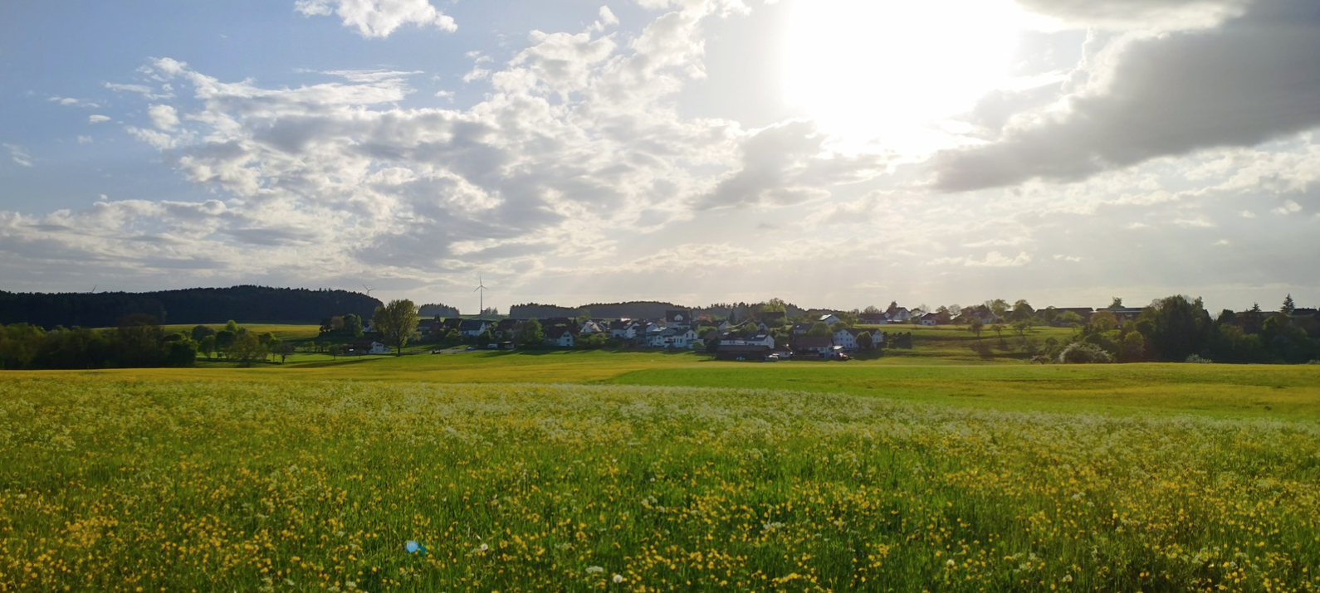
Wir wollen das sehen:

Slide 11
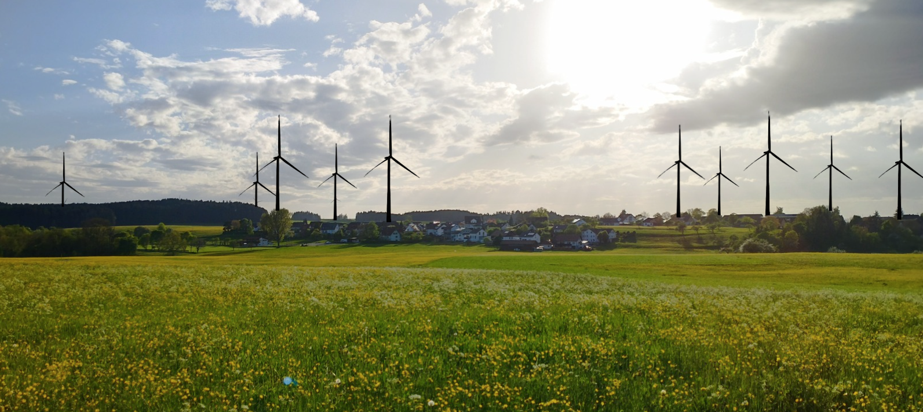
Und nicht dieses:

Slide 12
Wir sind wohl nicht die Einzigen
Schlagezeile heute (27.05.2025) auf merkur.de:
Windrad-Debatte: Grünen-Politikerin „will‘s nicht vor meinem Haus haben“
(Dritte Bürgermeisterin Annette Heinloth, Wofratshausen)

Slide 13
Bürgerbegehren
Mit Bürgerbegehren kann Bürgerentscheid beim Gemeinderat beantragt werden
Unterschrift von mindestens 7 % der Bürger notwendig
Für die Gemeinde Oberndorf sind daher ca. 1.000 Unterschriften notwendig!
Muss die zur Entscheidung zu bringende Frage, eine Begründung und einen durchführbaren Vorschlag für die Deckung der Kosten der verlangten Maßnahme enthalten
Start des Bürgerbegehrens am 01.06.2025 Frist für Unterschriften endet am 30.07.2025
Daher: Unterschreiben Sie JETZT!
Über die Zulässigkeit des Bürgerbegehrens entscheidet der Gemeinderat

Slide 14
Bürgerentscheid
Bürger bekommen eine bestimmte Frage gestellt:
„Soll die Verpachtung kommunaler Waldflächen der Gemeinde Oberndorf am Neckar an
Windenergieanlagenbetreiber-/investoren auf dem Gebiet „Wisoch“ unterbleiben?“
Mindestens 20 % der Stimmberechtigten müssen beim Bürgerentscheid abstimmen
Die Mehrheit der abgegebenen Stimmen muss dann die o.g. Frage mit “JA“ beantworten
Bürgerentscheid hat die Wirkung eines endgültigen Beschlusses des Gemeinderats
Er kann innerhalb von drei Jahren nur durch einen neuen Bürgerentscheid abgeändert werden.

Slide 15
Was ist wo geplant?

Slide 16
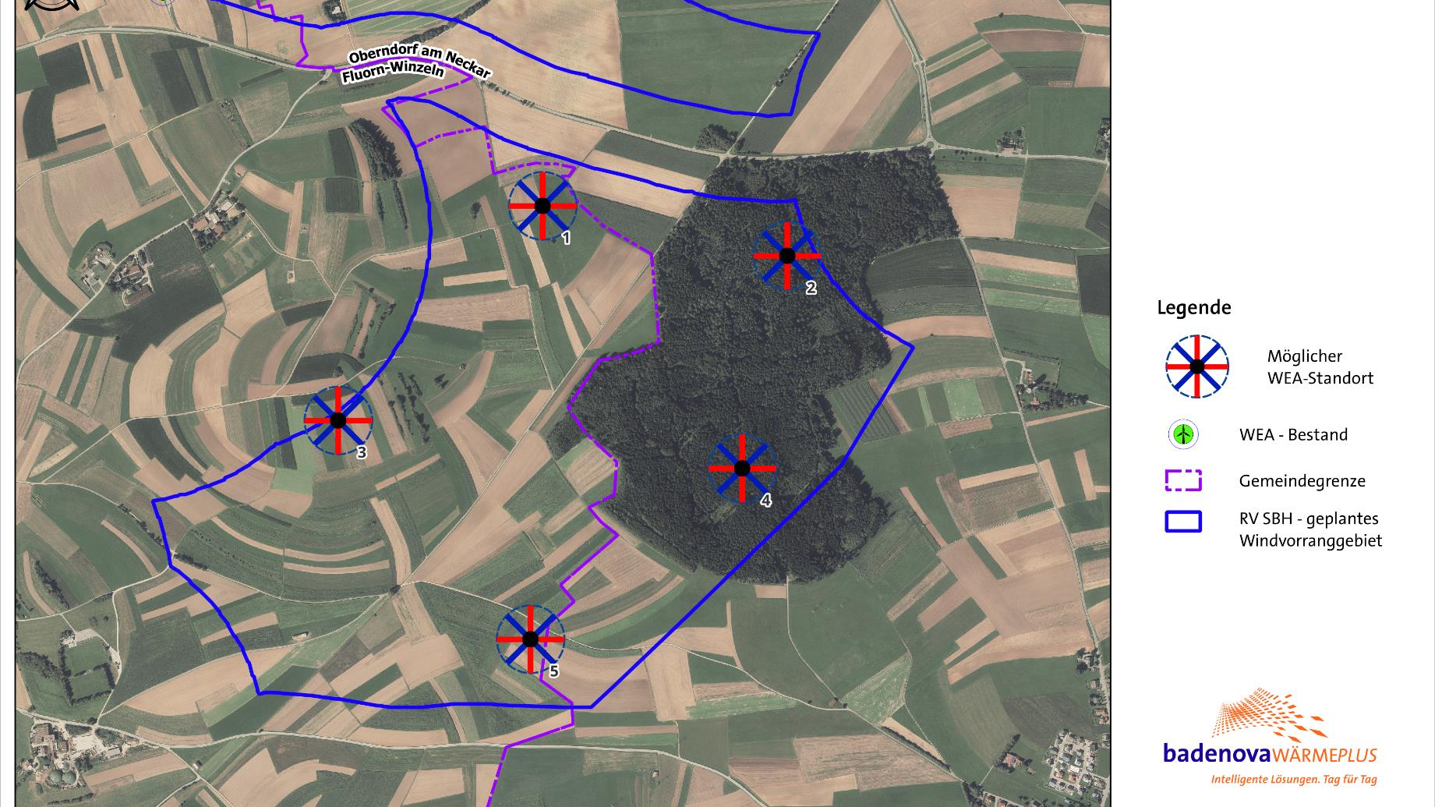

Slide 17
Was ist geplant?
Insgesamt Fünf Windenergieanlagen im Gebiet „Wisoch“ mit einer Gesamthöhe zwischen 260 und 280 Metern
WEA 1 steht auf dem Gebiet der Gemeinde Fluorn-Winzeln (Grundstück Gemeinde)
WEA 2 steht auf dem Gebiet der Gemeinde Oberndorf am Neckar (Grundstück Gemeinde)
WEA 3 steht auf dem Gebiet der Gemeinde Fluorn-Winzeln (private Flächen)
WEA 4 steht auf dem Gebiet der Gemeinde Oberndorf am Neckar (Grundstück Gemeinde)
WEA 5 steht auf dem Gebiet der Gemeinde Fluorn-Winzeln (private Flächen)

Slide 18
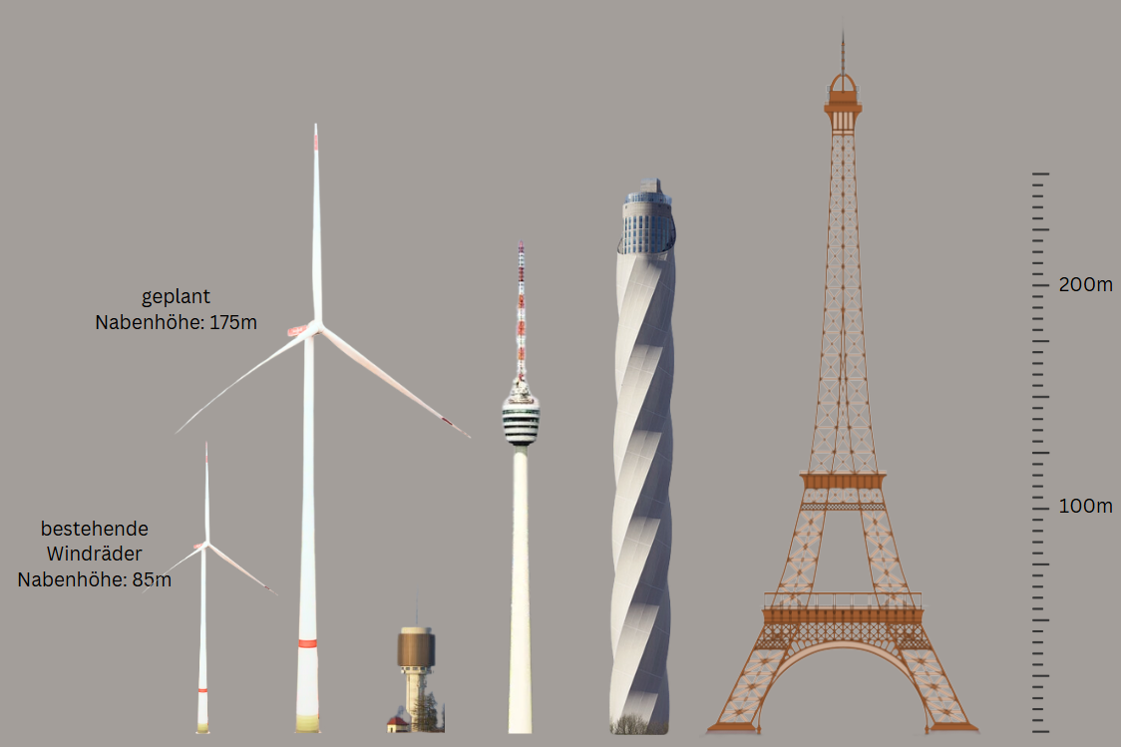
Höhenvergleich

Slide 19
Das wird dann so aussehen:

Slide 20
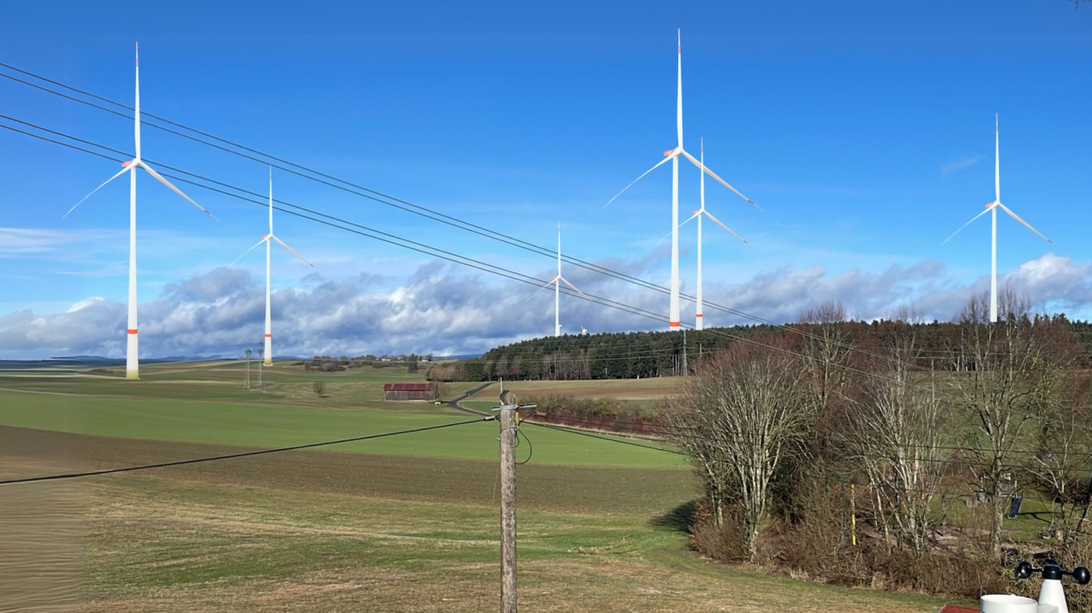

Slide 21
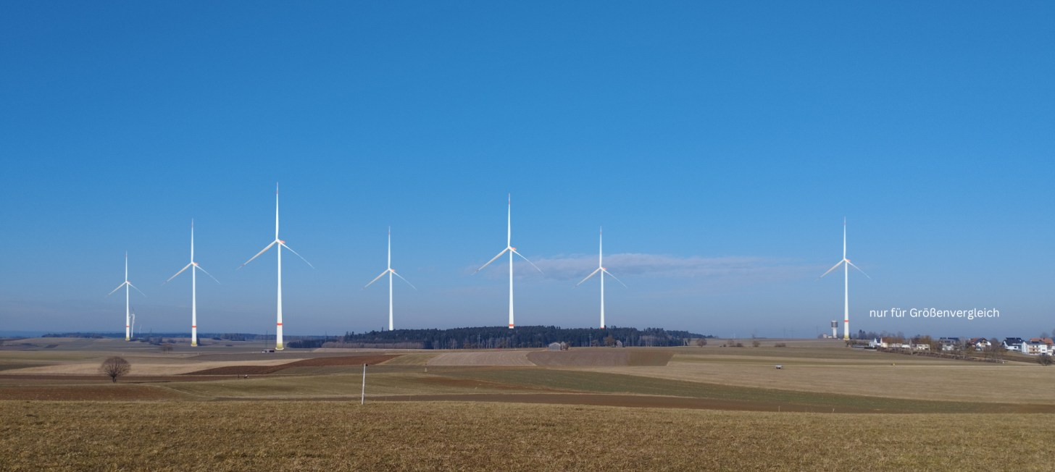

Slide 22
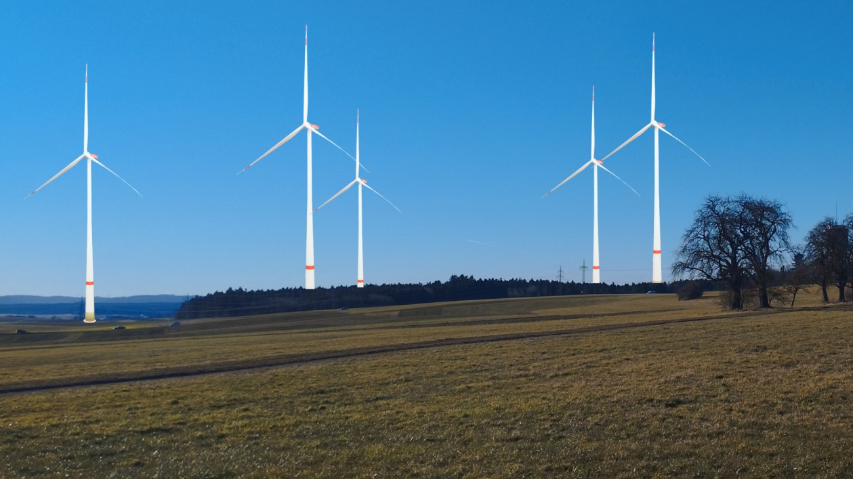

Slide 23
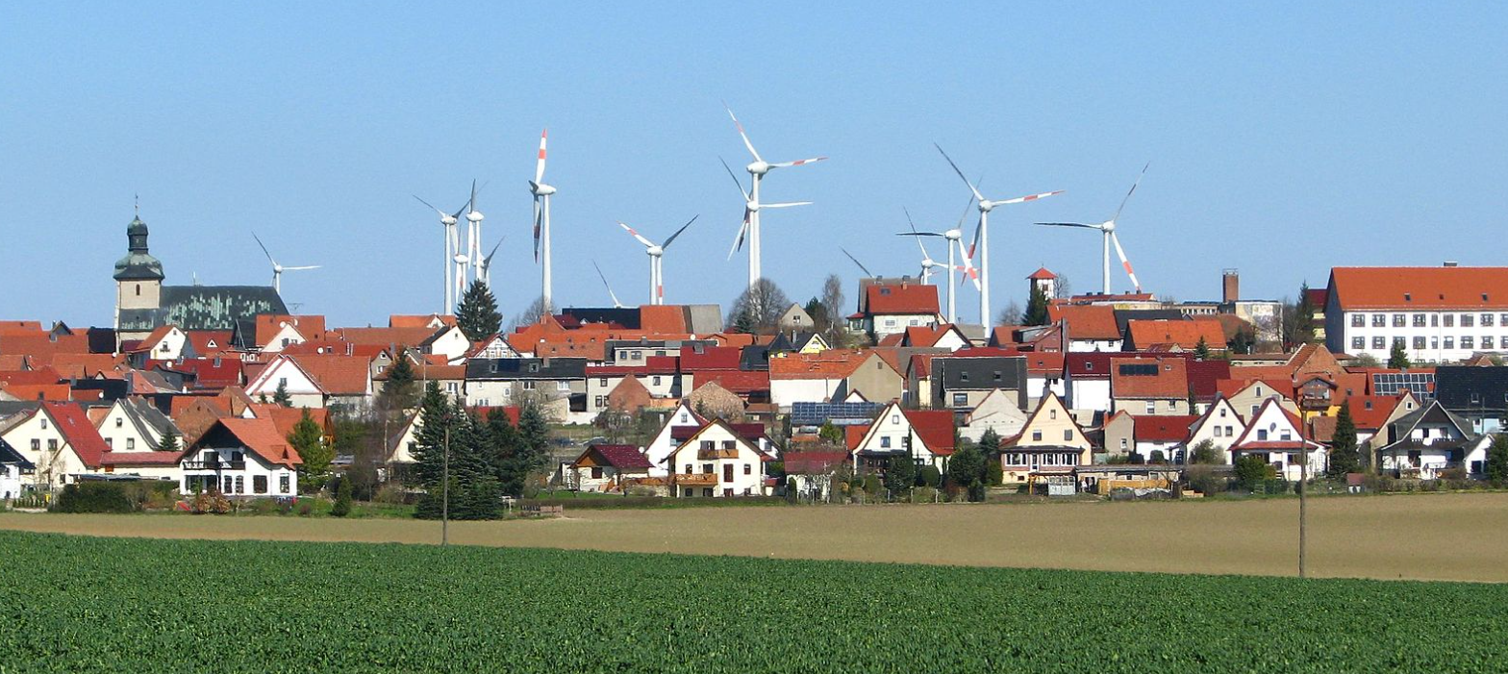
Bald auch so?
Das ist das Dorf Struth in Thüringen
Und das ist KEINE Fotomontage!
Notes:
Nach den Plänen der Bundesregierung (ja, auch der

Slide 24
Und das ist noch nicht alles…
Perspektivisch sollen in der Gemeinde Oberndorf a.N. weitere Windenergieanlagen entstehen:
Zwischen Hartwald und Geigenberg (Gemarkungen Fluorn- Winzeln, Beffendof, Oberndorf, Hochmössingen
Hummelbühl- Bühlenwald (Gemarkungen Waldmössingen, Beffendorf, Seedorf)
Harzwald (Gemarkungen Epfendorf, Bösingen, Oberndorf a.N.)
Und viele weitere in der Region Schwarzwald-Baar-Heuberg
Und noch mehr in Baden-Württemberg….

Slide 25
In welchem Planungsstadium befinden wir uns gerade?

Slide 26
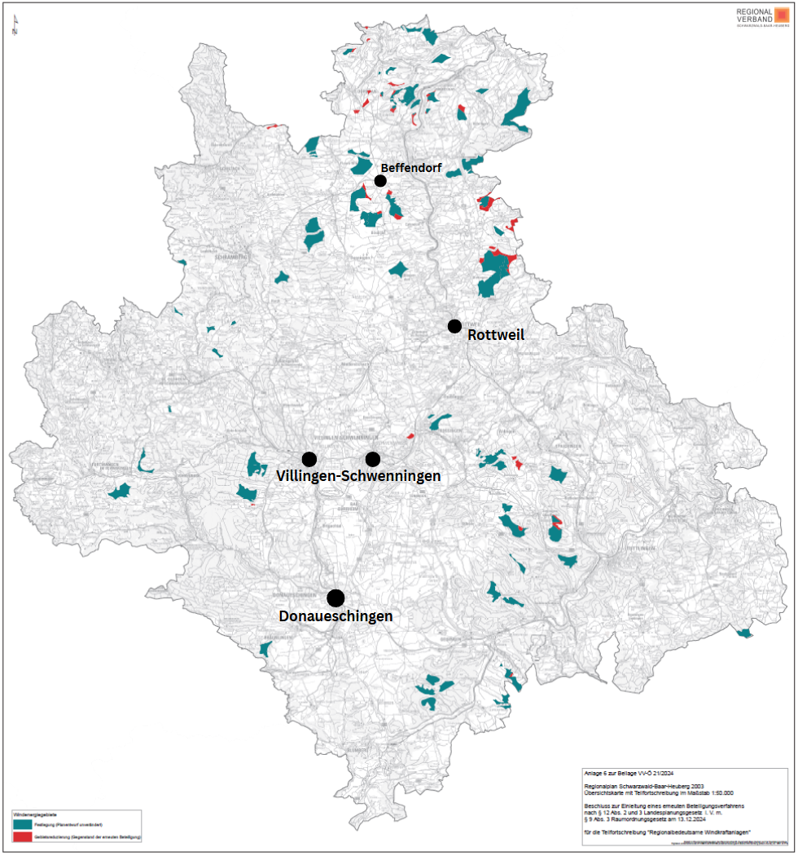
Regionalplan Windkraft
Region Schwarzwald-Baar-Heuberg: 2.529 km²
(LK Rottweil, Tuttlingen, Schwarzwald-Baar-Kreis, Dornhan, Triberg, Furtwangen, Blumberg, Fridingen)
Gefordert werden 1,8% = 4.552 ha
Ausgewiesen ca. 2,1% = 5.441 ha

Slide 27
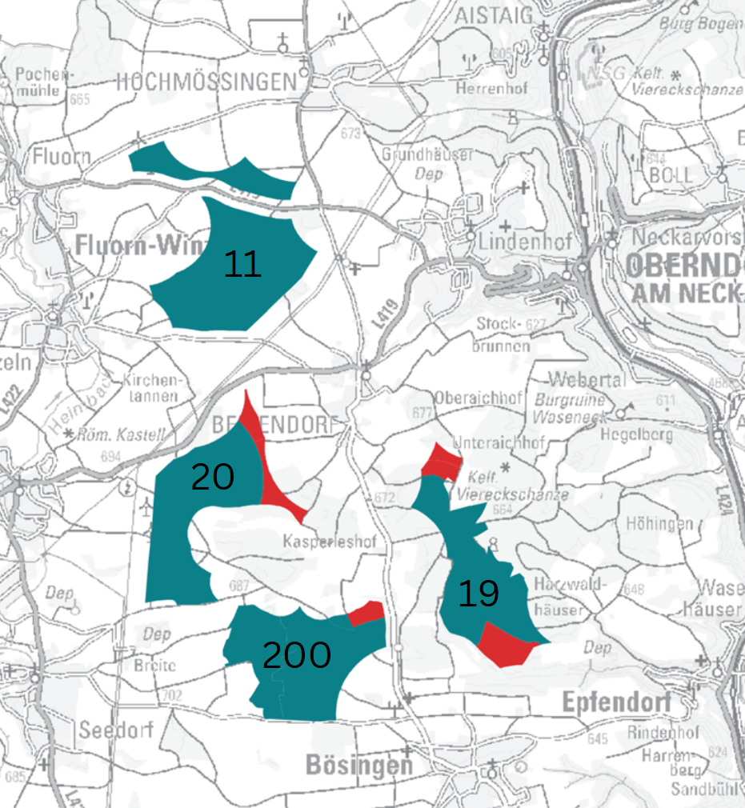
Regionalplan Windkraft
Gesamtfläche Region:
252.900 ha
Ausgewiesene Fläche für Windkraft in der Region:
5.441 ha (ca. 2,1%)
Gesamtfläche im Bild rechts:
4.000 ha (ca. 1,5% der Gesamtfläche)
davon für Windkraft ausgewiesene Flächen:
610 ha (ca. 11%)
massive Ungleichverteilung
Beffendorf

Slide 28
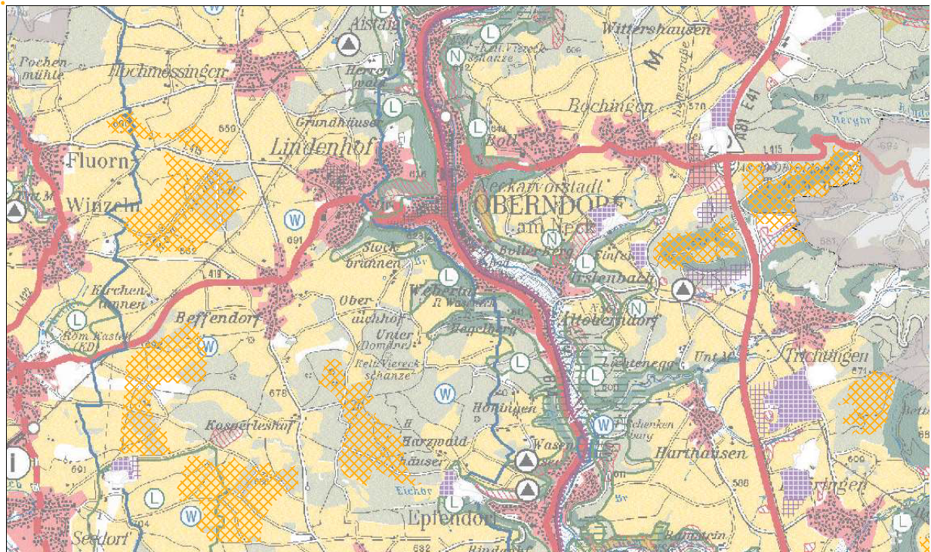
Regionalplanung Windkraft
Vorbehaltsflächen umzingeln Oberndorf

Slide 29
Energietechnische Sicht zur Regionalplanung Windkraft
Windhöffigkeit:
ist in unserer Region niedrig und rechtfertigt auch nicht die konzentrierte Ausweisung von Vorrangflächen. Im Planungsgebiet südlich von Rottweil sind viele Regionen mit ähnlichen Werten zu finden.
Das Repowering von Bestandanlagen sollte berücksichtigt werden:
In vielen Regionen wird dies bereits dazu führen, dass der Bedarf an Energie gedeckt ist und keine weitere Vorrangflächen für WEA benötigt werden.
Infrastruktur wurde nicht berücksichtigt:
Die bestehende Stromnetz-Infrastruktur wurde bei der Regionalplanung im Gebiet Schwarzwald-Baar-Heuberg nicht ausreichend berücksichtigt. Das ist aus volkswirtschaftlicher Sicht ein bedeutendes Kriterium.

Slide 30
Energietechnische Sicht zur Regionalplanung Windkraft
Netzausbau
Somit führt die konzentrierte Ausweisung von Vorrangflächen nördlich von Rottweil zu zusätzlichen, teuren Netzausbauten, insbesondere für den Neubau von 110kV-Hochspannungsleitungen.
Kosten Netzausbau:
Diese Netzausbauten sind nicht von den WEA-Errichtern zu tragen, sondern letztlich von uns allen über das Netzentgelt in den Strompreisen bezahlt.

Slide 31
Energietechnische Sicht zur Regionalplanung Windkraft
•Vorrangflächen nicht in der Nähe von großen 380kV Umspannwerken:
Die großflächige Ausweisung von Vorrangflächen für Windenergieanlagen (WEA) in der Nähe von 380 kV-Umspannwerken wäre nachvollziehbar. Diese sind aber weit entfernt in Engstlatt, Trossingen und Villingen.
•Regionalplanung sollte angepasst werden:
Die Erzeugungsanlagen sind aus energietechnischer Sicht dezentral in der Fläche zu verteilen – genau dort, wo die Energie benötigt wird, also an den Lastschwerpunkten!

Slide 32
Wenn wir (Stadt Oberndorf) es nicht machen, dann werden die WEA auf privaten Flächen gebaut!?

Slide 33
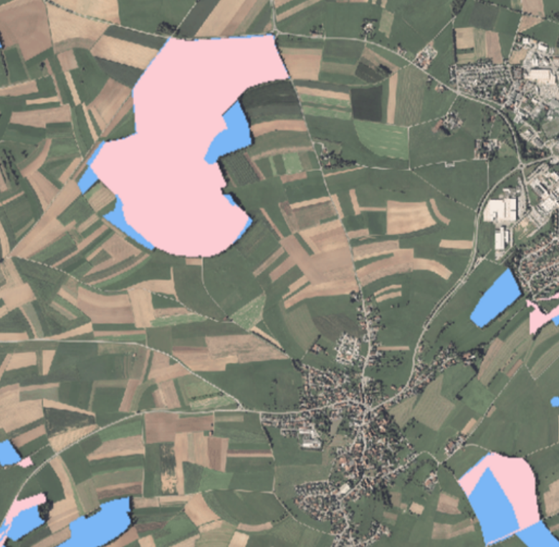
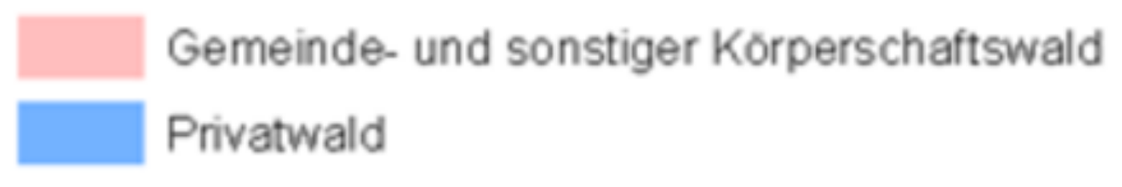

Slide 34
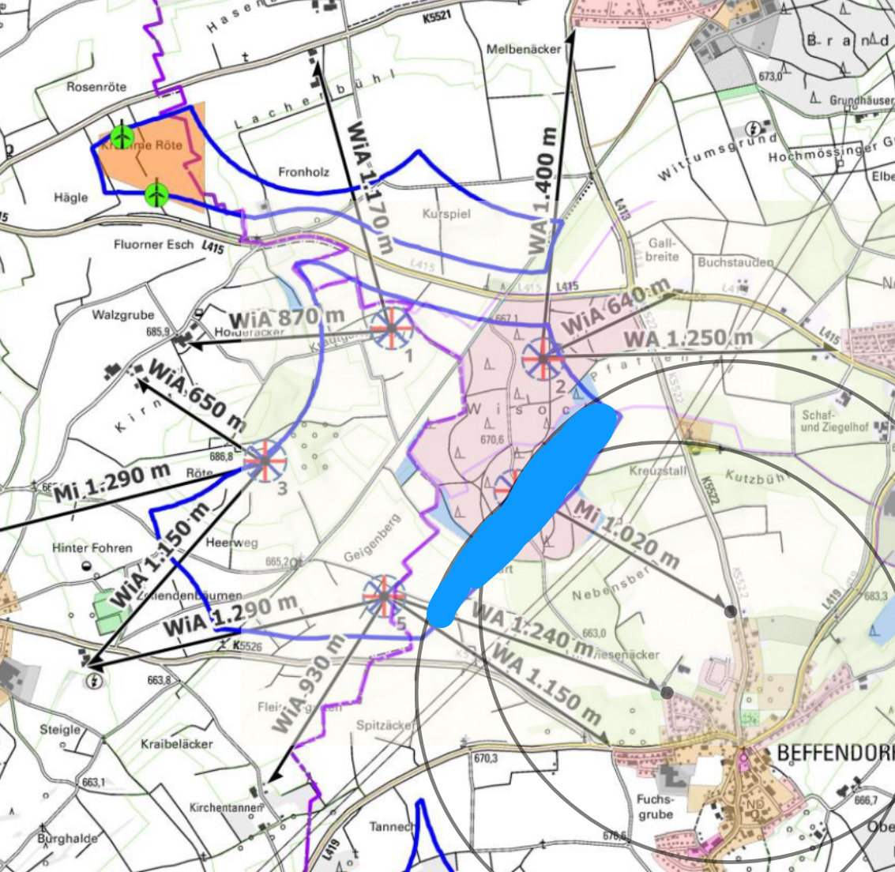
Forderung des OR+GR an den Regionalverband:
Mindestabstand 1000m
Dadurch würde ein Großteil der privaten Flächen entfallen

Slide 35
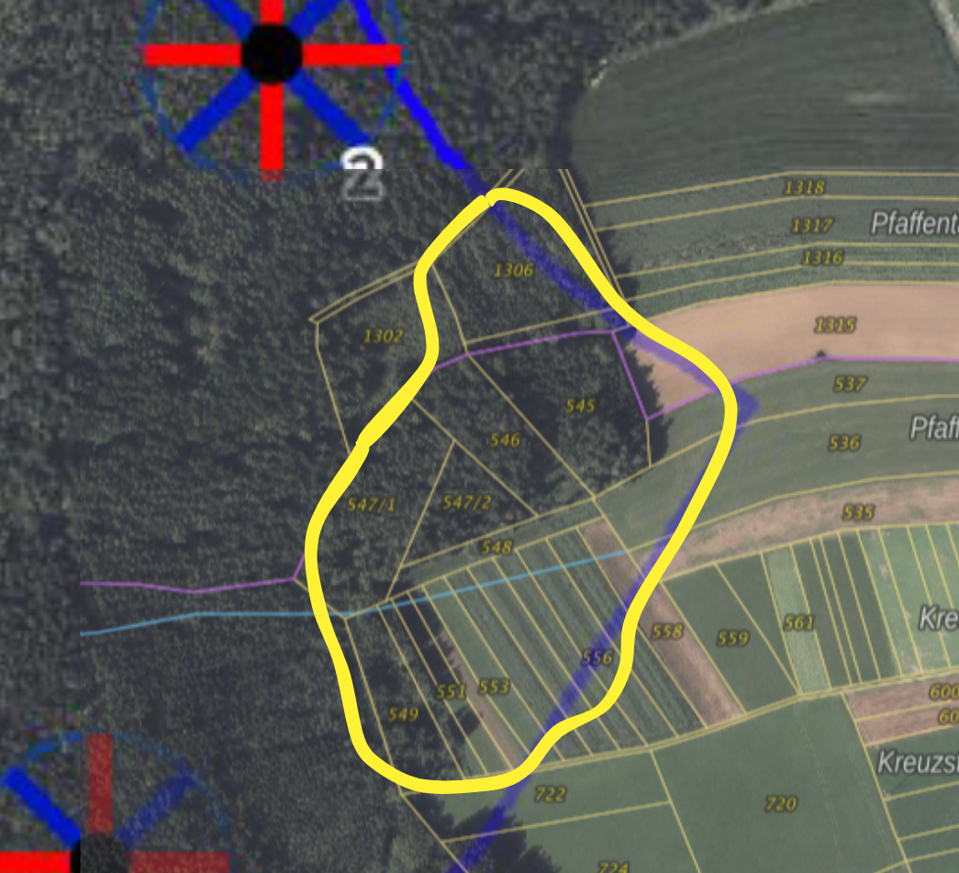
Privatflächen
viele kleine Flurstücke
Nahezu alle müssten zustimmen

Slide 36
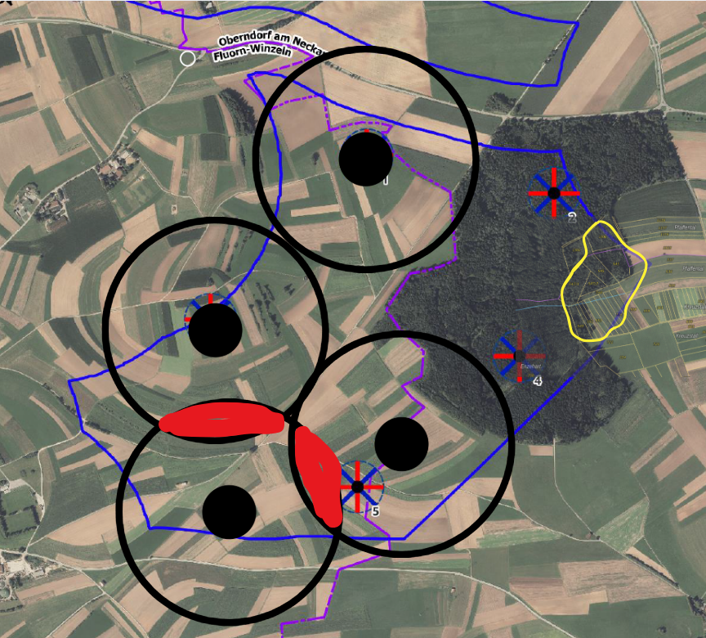
Weitere WEA durch andere Anordnung auf Fluorn-Winzelner Gemarkung möglich?
Kaum realisierbar wegen Mindestabstand 500-800m

Slide 37
Wenn städtische Flächen nicht zur Verfügung stehen:
Mehr als 3 WEA auf restlicher Fläche unrealistisch
Ganzes Projekt "Windpark Wisoch" finanziell unattraktiv

Slide 38
Allgemeine Fakten zur Windkraft

Slide 39
Windhöffigkeit
=Erwartung der an einer bestimmten Stelle energetisch nutzbaren Luftbewegungen

Slide 40
Windgeschwindigkeit entscheidend
WEA arbeitet nur dann effektiv, wenn die Windgeschwindigkeit im Jahresmittel mindestens 5 Meter/Sekunde beträgt
6 Meter/Sekunde entsprechen 20 km/h
In Baden-Württemberg beträgt die mittlere Windgeschwindigkeit lt. Deutschem Wetterdienst 3,21 Meter/Sekunde
An 120 Tagen weht in Deutschland praktisch kein verwertbarer Wind
Badenova hat noch keine verlässlichen Zahlen zur Windhöffigkeit
Frage ist auch: Wo, wann und über welche Zeiträume hinweg wird gemessen und mit welchen Messgeräten?

Slide 41
Magere Effizienz von Windenergie

Slide 42
Geringer Wirkungsgrad von Windenergie
Moderne WEA haben einen Wirkungsgrad zwischen 40 und 45 % *
Bei der Umwandlung von kinetischer Energie in elektrische Energie gehen 55 bis 60 % der Energie verloren
Da die Technik weitgehend ausgereift ist, sind beim Wirkungsgrad kaum noch Steigerungen zu erwarten
Wie viel Leistung man in Deutschland mit Windenergie tatsächlich erzeugen kann, ist umstritten, da die Annahmen, die den Potenzialabschätzungen zugrunde liegen, große Unsicherheiten aufweisen *
* aus: Schülerlexikon Physik Abitur- Duden Learnattack 2025

Slide 43
Fehlende Grundlastfähigkeit
Konventionelle Back-Ups erforderlich

Slide 44
Fehlende Grundlastfähigkeit
Wenn kein oder zu viel Wind weht und/oder keine Sonne oder zu viel Sonne scheint, werden grundlastfähige, konventionelle Kapazitäten benötigt
Das sind in der Regel Kohle- und Ölkraftwerke (Regierung will übrigens den Bau von Gaskraftwerken voranbringen -> mit welchem Gas?)
Jede Sekunde erfordert, dass die Erzeugungsleistung der Kraftwerke im Gleichgewicht mit dem Stromverbrauch steht
Wir schauen uns einmal den aktuellen Frequenzverlauf an unter: https://www.netzfrequenz.info/verlauf-3-minuten

Slide 45
Zukauf von Strom aus dem Ausland &
Verkauf von Strom in das Ausland
Haben wir zu wenig grundlastfähigen Strom, müssen wir diesen im Ausland einkaufen
Deutschland hat im Jahr 2024 28,3 Terawattstunden aus dem Ausland mehr eingekauft als es dorthin veräußert hat
Kosten/Negativer Saldo: 2,3 Milliarden Euro!
Übrigens: Die Finnen wundern sich über den deutschen Weg, die Schweden ärgern sich über ihn

Slide 46
Speicher
Oder wenn der Atomstrom die Netze vesrstopft (Katrin Göring-Eckardt)

Slide 47
Aktuelle Kapazitäten in Deutschland
Jahresstrombedarf: ca. 503.000 GWh/a
-> durchscnittlichen Tagesbedarf von ca. 1.378 GWh
  30 Pumpspeicherkraftwerke in Summe: ca. 40 GWh
  Batteriespeicherkapazität: ca. 20 GWh
  grüne Wasserstofferzeugung: ca. 0,1GW (ist in der Entwicklungsphase)

Slide 48
Herausforderungen
Speichermöglichkeiten mittels Batterien oder Wasserstoff sind derzeit noch begrenzt, kostenintensiv und zeitnah nicht umsetzbar.
Kritische Punkte sind unter anderem:
  Lebensdauer der Batteriespeicher
  Gewinnung und Entsorgung von Seltenen Erden und Schwermetallen
  Effizienz der Wasserstoffherstellung (2/3 der Energie gehen bei Umwandlung verloren)

Slide 49
Stromerzeugung

Slide 50
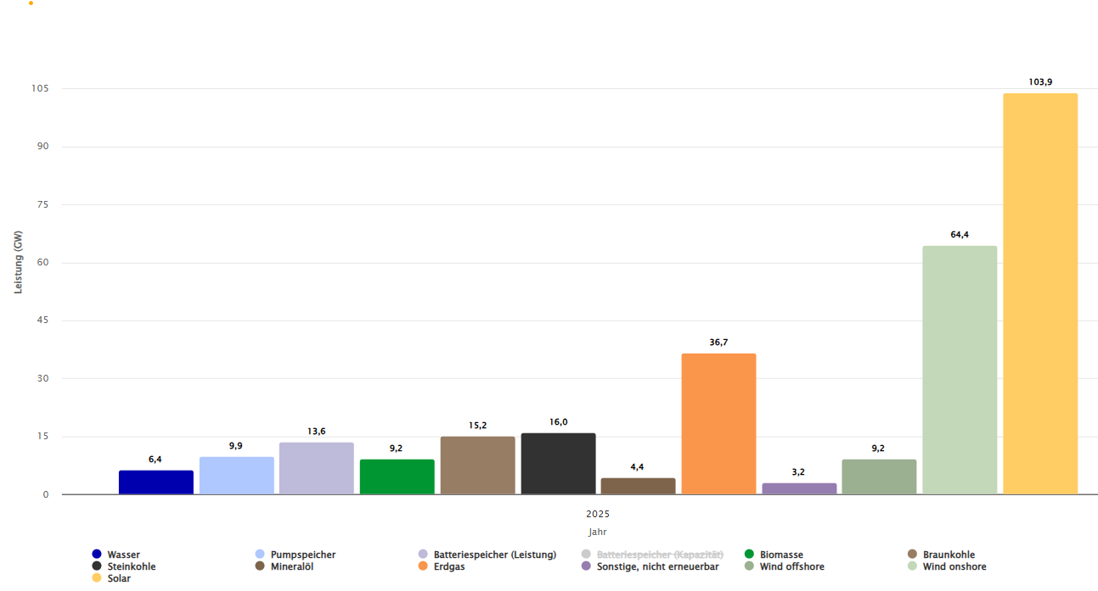
Installierte Leistung zur Stromerzeugung in Deutschland 2025
in Summe sind es ca. 292 GW

Slide 51
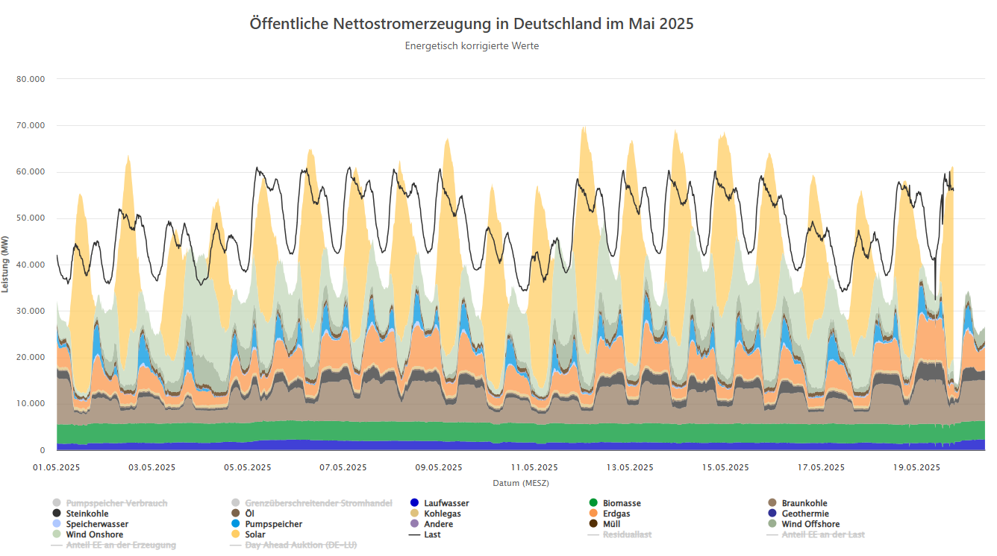
Stromerzeugungleistung in Deutschland 1. bis 20. Mai 2025 der Leistungsbedarf liegt zwischen 35GW und 76GW

Slide 52
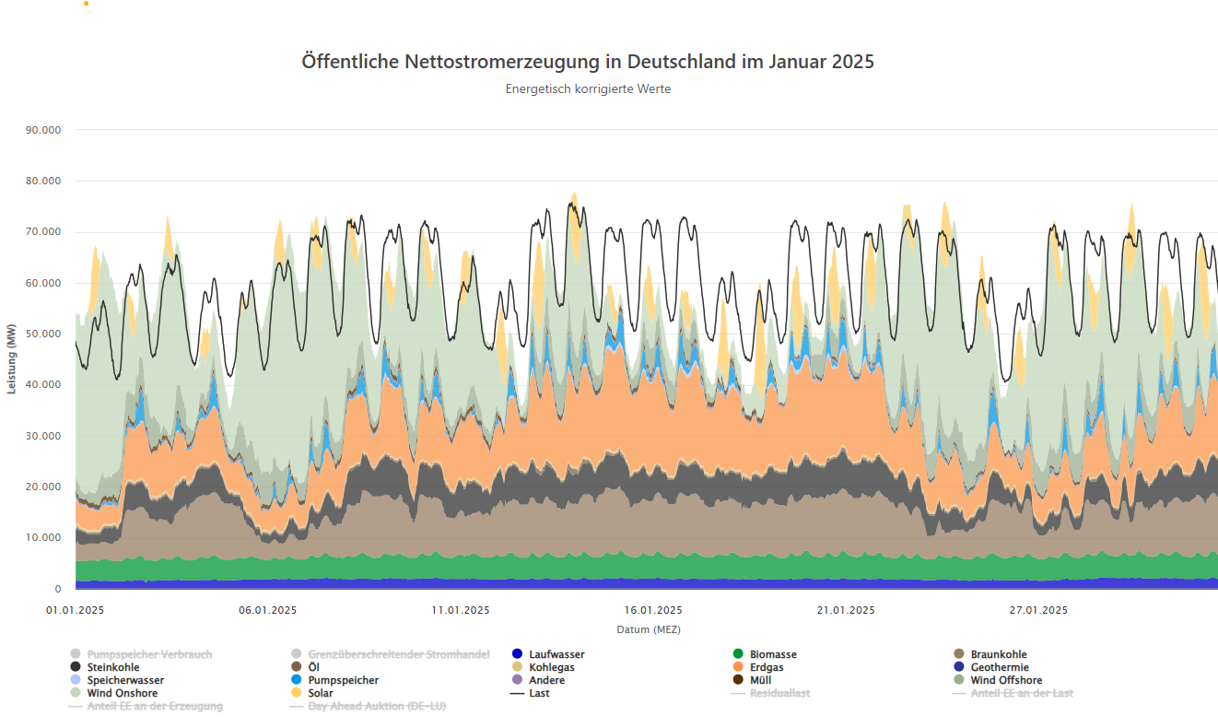
Stromerzeugungleistung in Deutschland Januar 2025

Slide 53
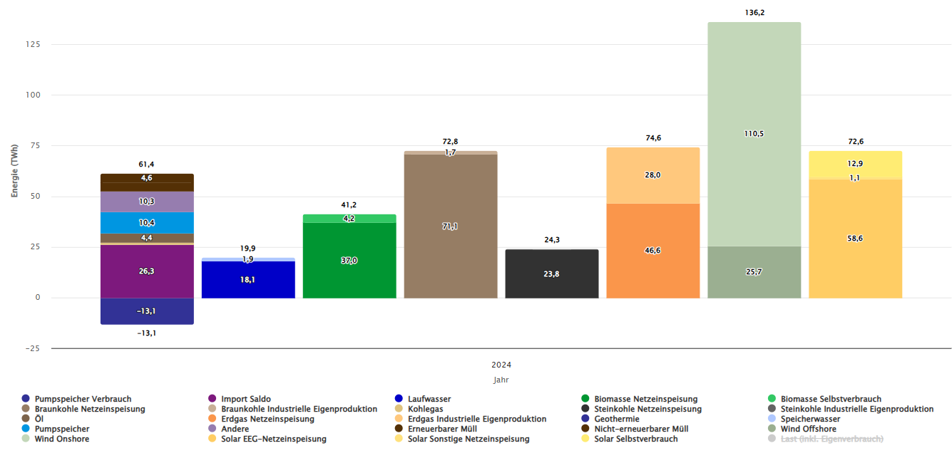
Gesamte Stromerzeugung in Deutschland 2024 in TWh

Slide 54
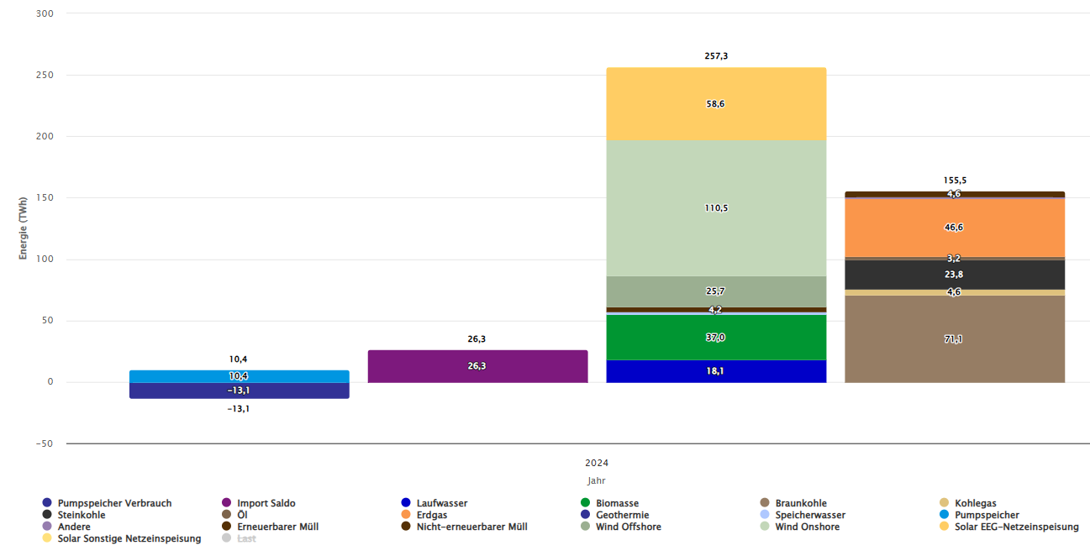
Stromerzeugung in Deutschland 2024
Speicher Import Erneuerbar Konventionell

Slide 55
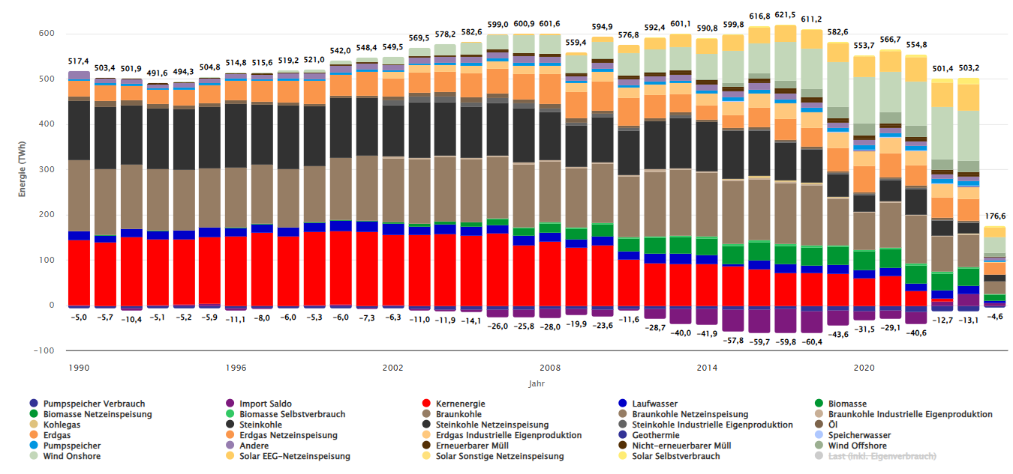
Gesamte Stromerzeugung in Deutschland 1990 - 2024
Aufgrund geplanter Transformation (z.B. Wärmepumpen, E-Autos etc.) wird Stromverbrauch in Zukunft steigen!

Slide 56
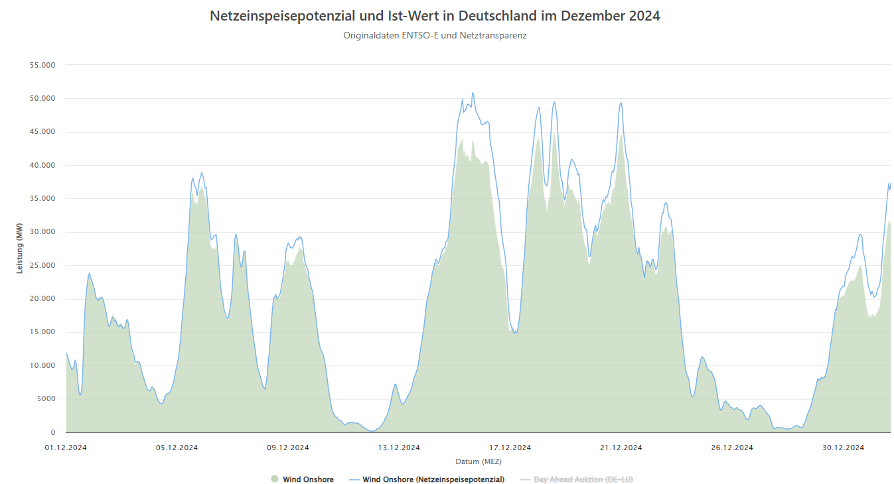
Ungenutztes Einspeisepotenzial Onshore WE-Anlagen
Differenz zwischen der blauen Linie ( Einspeisepotenzial WEA) und dem grünen Bereich (tatsächlich erfolgten Einspeisung im Netz

Slide 57
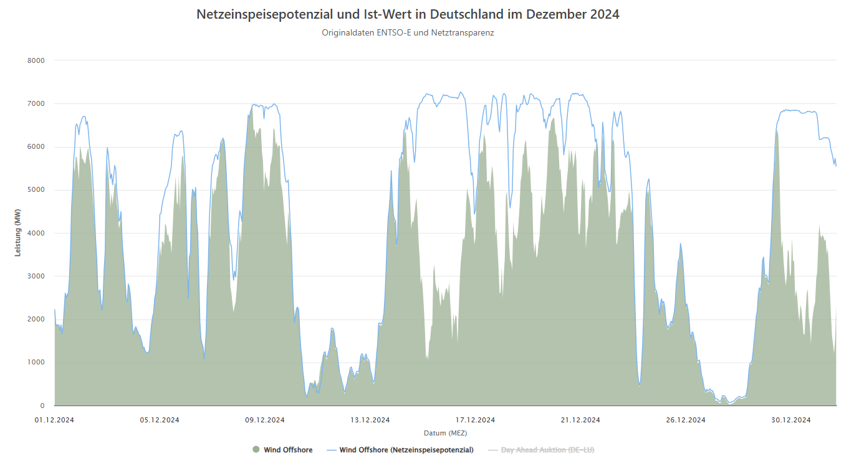
Ungenutztes Einspeisepotenzial Offshore WEA
bei weiterem Ausbau der EEG Anlagen ohne Speichermöglichkeit wird sich dies erheblich erhöhen

Slide 58
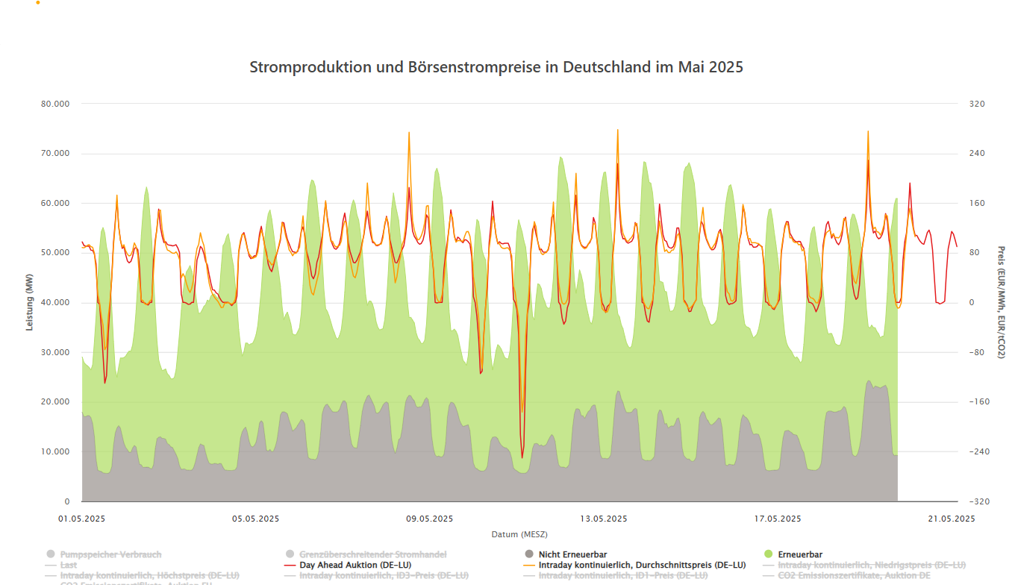
Börsenstrompreis Mai 2025
Orange Kennlinie Börsenstrompreis; Werte liegen zwischen ca. + 26Cent/kWh und –18Cent /kWh​

Slide 59
Netzausbau - schleppend und ungenügend

Slide 60
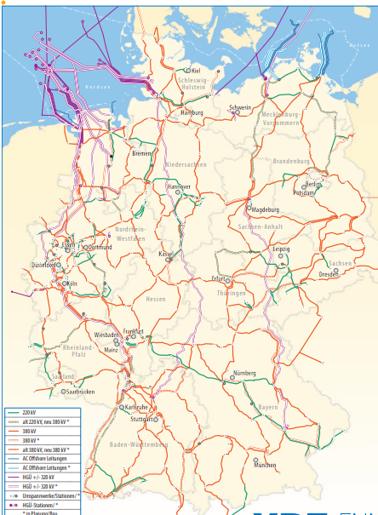
Netzausbau
Höchstspannungs-
netz 380kV

Slide 61
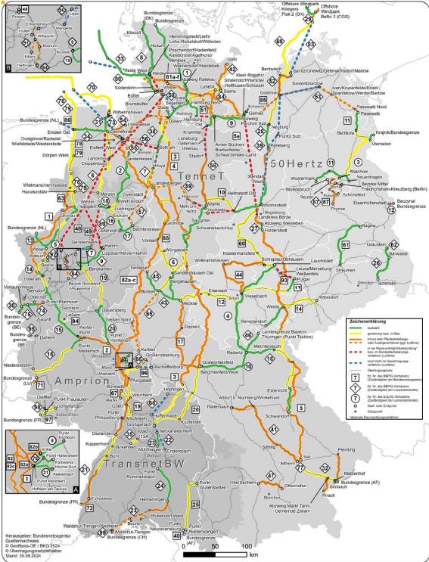
Netzausbau
Höchstspannungs- netz 380kV
Aktueller Stand:
gebaut
genehmigt und im Bau
Planfeststellungsverfahre
Raumverträglichkeitsprüfung

Slide 62
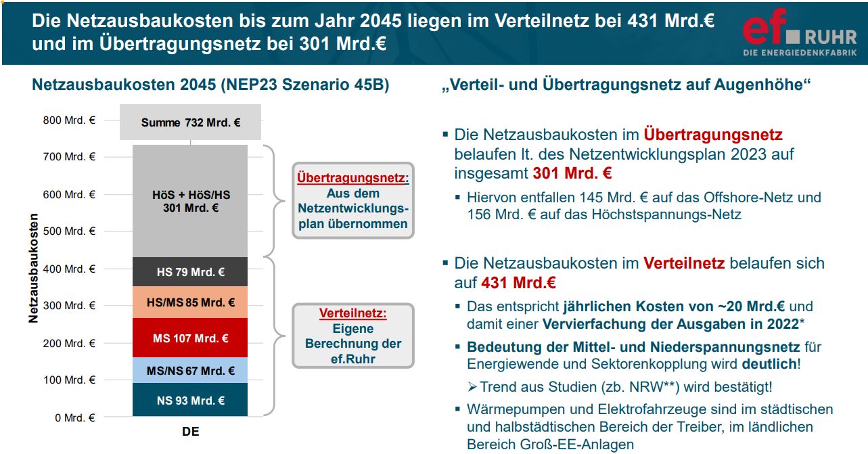
Netzausbaukosten, ein Szenarium

Slide 63
Strompreis
Nur Ein Kugel EIs?

Slide 64
Preisentwicklung in den vergangenen Jahren
Erzeugungskosten:
Die Energiewende mit dem Zubau von vielen Erzeugungsanlagen hat wesentlich zu einer Verdoppelung der Erzeugungskosten beigetragen.
2. Netzentgelte
Die für die Einspeisung der PV- und Windenergieanlagen erforderlichen Netzausbaumaßnahmen werden über das Netzentgelt finanziert. Dieses hat sich in den letzten Jahren ebenfalls verdoppelt.
Mit dem weiteren, anhand verschiedener Szenarien aufgestelltem Netzausbau wird das Netzentgelt voraussichtlich auf das Dreifache des aktuellen Wertes steigen.

Slide 65
Aktuelle Strompreise für Haushalte, Mai 2025
Deutschland : ca.32,8 Cent/kWh
Spanien, Japan: 20,3 Cent/kWh
USA: 16,95 Cent/kWh
Norwegen: 15,93 Cent/kWh
Kroatien: 15 Cent/kWh
Kanada: 11,68
China: 7,04 Cent/kWh
Russland: 5,46 Cent/kWh
Simbabwe: 0,1 Cent/kWh

Slide 66
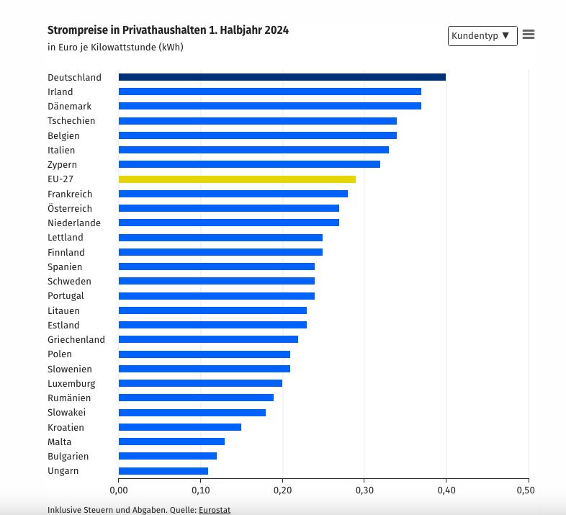
Deutschland: 0,40 €/kWh
EU-Durchschnitt: 0,29 €/kWh

Slide 67
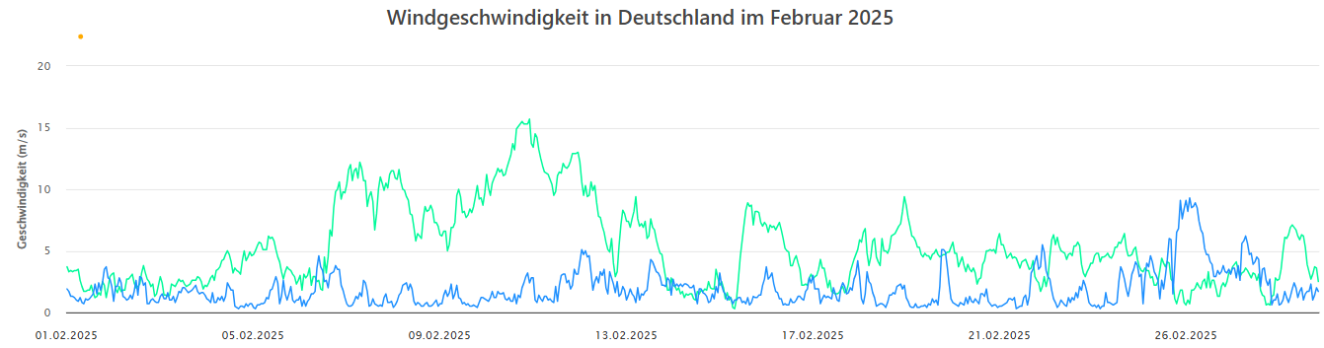
Wind in Cuxhaven (grün) im Vergleich zu Freiburg (blau)
Windhöffigkeit

Slide 68
Energietechnische Sicht zur Windkraft, zur Energiewende
Nord-Süd-Gefälle:
Die Wirtschaftlichkeit einer Windkraftanlage hat in Deutschland ein starkes Nord-Süd Gefälle. Die Windleistung ist proportional zur dritten Potenz der Windgeschwindigkeit (Pwind ~v³). Dies bedeutet: Bei doppelter Windgeschwindigkeit wird die Leistung achtmal höher.
Notwendigkeit von Speichern:
Ein weiterer Ausbau von Wind und PV-Anlagen ist nur mit dem parallelen Aufbau von entsprechenden Speicherkapazitäten sinnvoll. Ohne Speicher wird der Zubau zunehmend unwirtschaftlicher.

Slide 69
Energietechnische Sicht zur Windkraft, zur Energiewende
Stand der Speichertechnologie::
Der Aufbau der Speicher ist noch „in den Kinderschuhen“ bzw. in der Entwicklungsphase. Wir werden noch viele Jahre benötigen, wirtschaftliche/ bezahlbare Speichermöglichkeiten zu entwickeln und zu bauen. Auch der Bau der notwendigen Wasserstoffleitungen wird entsprechende Genehmigungs- und Bauzeiten benötigen.
Aktuelle Marktsituation:
Die Marktpreise für die Netzausbaumaßnahmen sind derzeit aufgrund des enormen Ausbaus von EEG-Anlagen sehr hoch. Das treibt Energiepreise weiter nach oben.

Slide 70
Energietechnische Sicht zur Windkraft, zur Energiewende
Vernünftiger EEG-Zubau und Tempo:
Angesichts der Energiepreise und der wirtschaftlichen Lage unseres Landes stellt die Finanzierbarkeit der Energiewende ein entscheidendes Kriterium dar.
Damit die Energiewende bezahlbar bleibt, sollten wir
bei der Entwicklung von Speichern Gas geben
bei dem weiteren Zubau von EEG-Anlagen vom Gas gehen und parallel mit geeigneten Speicherlösungen aufbauen
bei den Planungen der EEG-Anlagen die vorhandene Netzstruktur berücksichtigen, damit Netzausbaumaßnahmen vermieden werden!
Keiner wird erhöhte Strompreise für stillstehende oder reduziert betriebene WE-Anlagen oder vermeidbare Netzausbauten bezahlen wollen.

Slide 71
CO2-Bilanz einer WEA

Slide 72
Nimmersatt bei Ressourcen für den Bau
260 Meter hohe WEA wiegen ca. 300 Tonnen
Dafür benötigt man entsprechend breite und tiefe Beton- und Stahlfundamente
Der Fuß einer Windanlage besteht aus rund 900 Kubikmeter Beton und 150 Tonnen Baustahl
Bei der Herstellung einer Tonne Stahl entweichen im Hochofen bis zu 1.500 Kilogramm CO2
Für die Gondel (u.a. Generator) werden Seltenerdmetalle benötigt (Deutschland ist hier einer der Nachfrager und von China abhängig; 2021 wurden rund 3.800 Tonnen aus Fernost eingeführt)
Verband Deutscher Maschinen- und Anlagenbau (VDMA) sieht bei der Versorgung keine ausreichende Dekcung

Slide 73
Und noch mehr...
Rotorblätter bestehen aus Glasfaser, Kohlenstofffaser und Harzen
Sind diese Fasern einmal verbunden, lassen sie sich später nicht mehr trennen
Übrigens: Von den zehn größten Windanlagenherstellern kommen sieben aus China
Vestas prodziert seine Anlagen nun auch nicht mehr in Deutschland – zu teuer.
Das heißt: Sämtliche Bauteile werden nicht nur im Ausland produziert, sondern müssen auch noch nach Deutschland transportiert werden
Lebensdauer einer WEA ca. 20 Jahre – und dann?

Slide 74
Auswirkungen auf Umwelt und Natur

Slide 75
Enormer Flächenbedarf
Flächenbedarf ist enorm, Abstand zwischen den einzelnen Windrädern sollte das Fünffache des Rotordurchmessers betragen, damit sich die Räder nicht gegenseitig den Wind wegnehmen.
Windkraftanlagen benötigen über 500-mal mehr Landfläche als konventionelle Kraftwerke
Wenn wir unseren jetzigen Bedarf komplett aus regenerativen Quellen produzieren wollen (einschließlich Gebäudeheizung, Verkehr etc.) müssen wir das gesamte Land mit Windanalgen vollstellen.

Slide 76
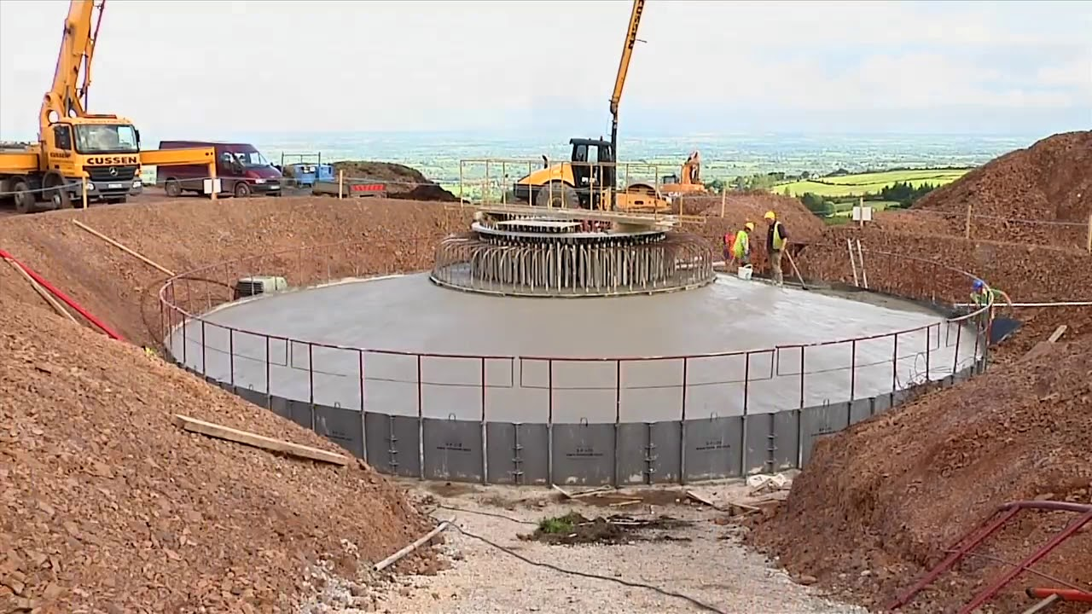
Hier sehen Sie:
1.300 Kubikmeter Beton
180 Tonnen Stahl
Ein Gewicht von 3.500 Tonnen
Einen Durchmesser von 25 Metern
Eine Tiefe von 4 Metern

Slide 77
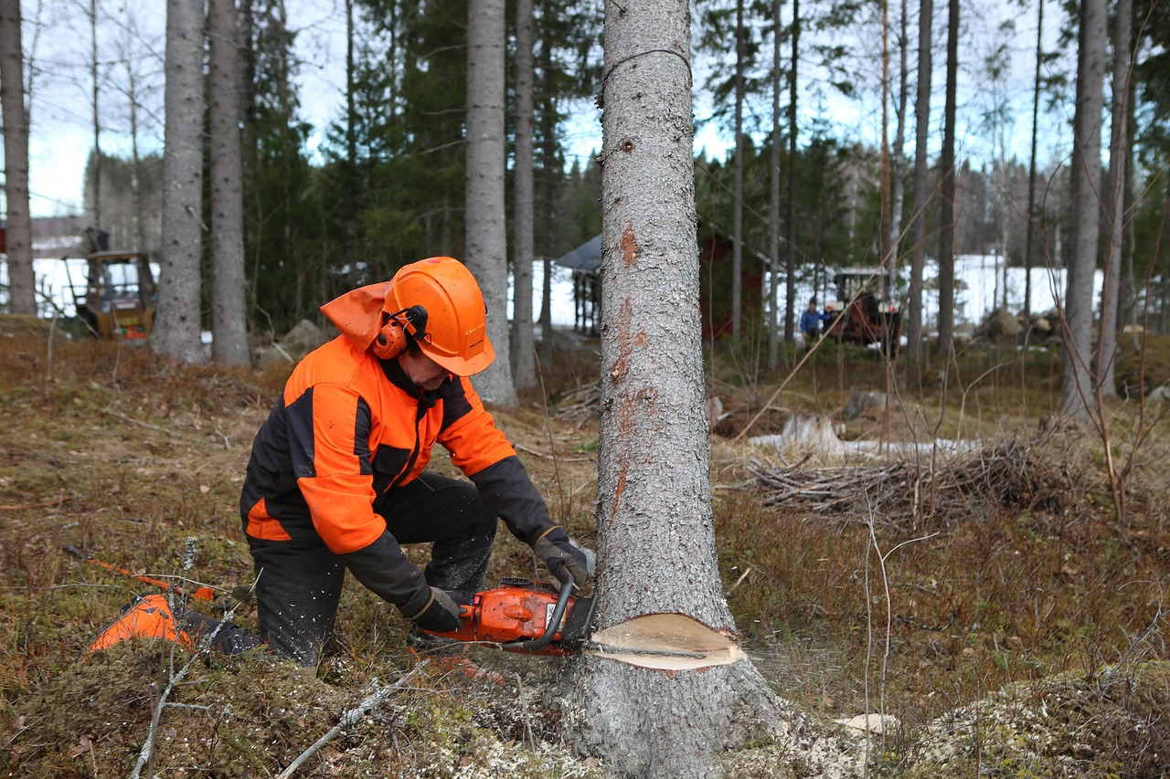
Wald wird gerodet
Wald, der das Klima schützt
Wald, der für saubere Luft sorgt
Wald, der Heimat für zig Tier- und Vogelarten ist
Wald, der unserer Erholung dient
Notes:
Wie viele Bäume müssen gefällt werden?
Wälder bedecken rund 30 Prozent der Landoberfläche und sie speichern etwa die Hälfte des im Boden gebundenen Kohlenstoffs. Dieser Speicher lässt sich noch deutlich auffüllen. Da selbst eine erfolgreiche Energiewende nicht zu einer emissionsfreien Wirtschaft führt, sind wir auch langfristig auf diese Speicherkapazitäten angewiesen (Quelle: WWF)

Slide 78
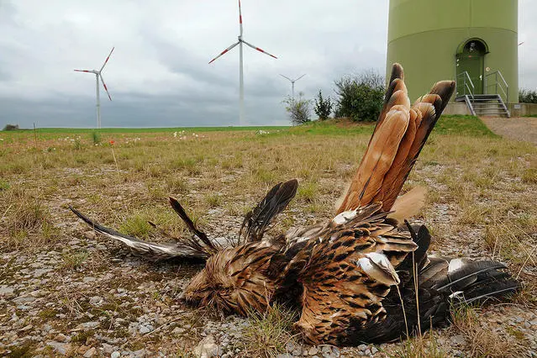
Vögel werden geschreddert
10.000 bis 12.000 Mäusebussarde pro Jahr (NABU Schleswig Holstein, Juni 2017)
Mehr als 160 Kollisionsopfer bei Rotmilanen nachgewiesen (bei enormer Dunkelziffer) *
Bei Schreiadlern kann der Verlust nur eines Vogels bereits negativen Einfluss auf die Population haben.
Notes:
Erschwerend kommt hinzu: Verlust von Grünland durch Erzeugung von Energiepflanzen (rund 20% der deutschen Ackerfläche mit Mais bewirtschaftet für Bio-Diesel)
Darüber hinaus: Windanlagen wirken störend auf viele Vogelarten, sie verlassen vertraute Brut –und Ruheplätze in deren Nähe. Besonders empfindlich reagieren rastende Vögel, und zwar je mehr, desto größer die Anlage ist.
* Homepage des Landesbunds für Vogel- und Naturschutz in Bayern e.V. U N D : Über die Hälfte aller Rotmilane der Erde brüten in Deutschland!!!

Slide 79
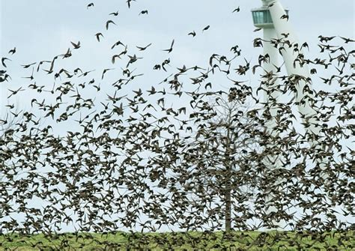
250.000 Fledermäuse sterben pro Jahr
(Zeitschrift GEO, Ausgabe 08/2019- “Gut fürs Klima, schlecht für die Natur?“)
Notes:
Fledermäuse haben eine niedrige Fortpflanzungsrate und können Bestandsverluste daher nur langsam ausgleichen – wenn überhaupt.

Slide 80
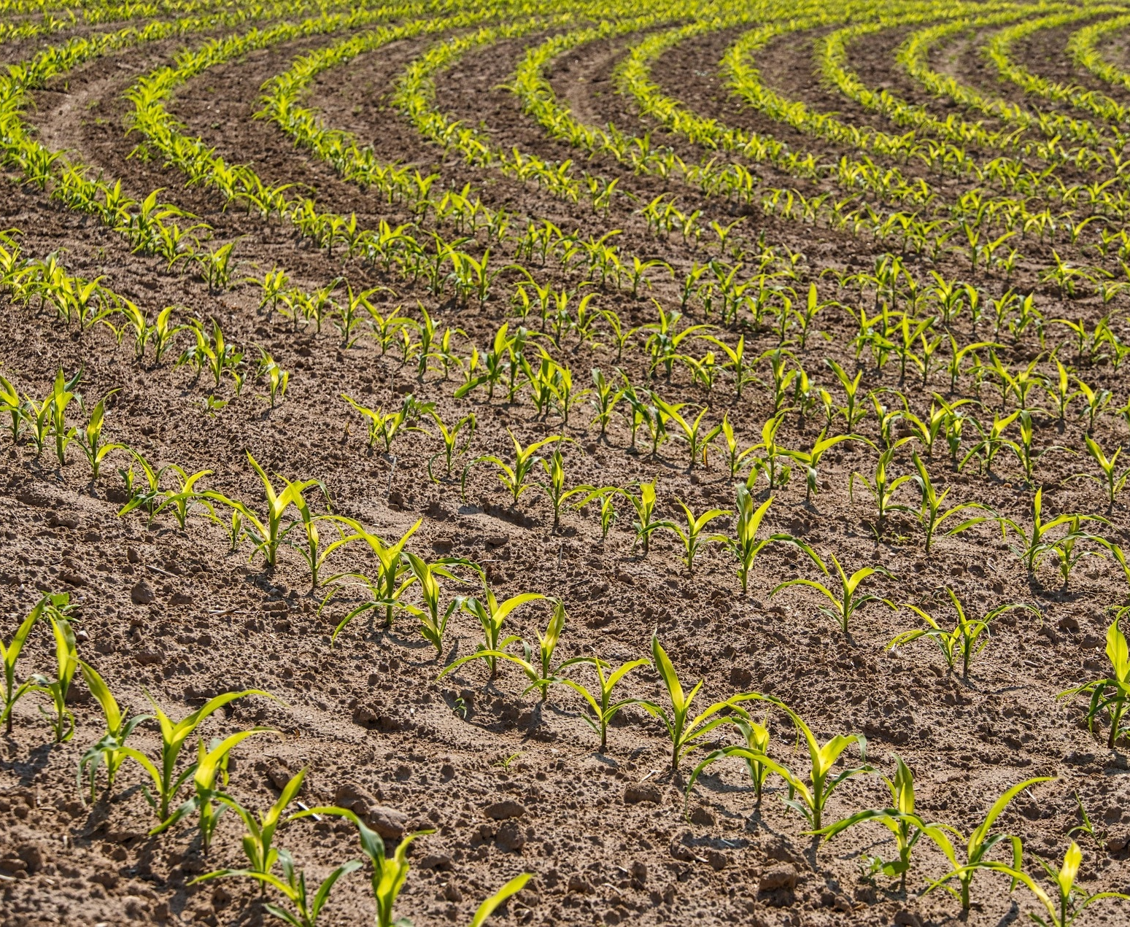
Umliegendes Ackerland wird durch Abrieb mit Kleinstpartikeln der Rotorblätter kontaminiert

Slide 81

Boden trocknet aus
Rotoren mischen Luftschichten
Es wird Luft von oben nach unten und umgekehrt geschaufelt
Weil kalte Luft schwerer ist als warme Luft, kann dies zu einer Erwärmung am Boden führen

Slide 82
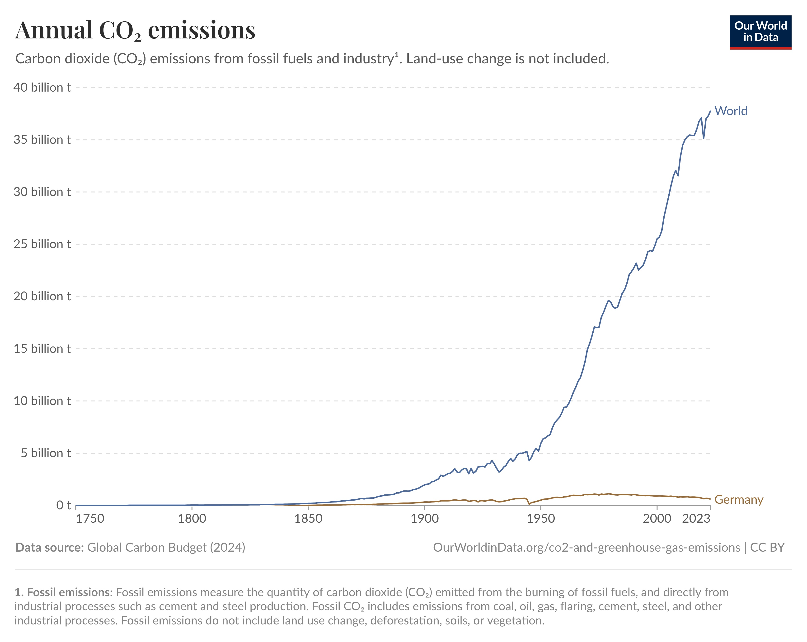
Deutschland und die Welt im CO2-Verbrauch

Slide 83
Mehr Nutzen als Kosten?

Slide 84
Reichtum mit Windindustrieanlagen?
Pachteinnahmen: Wie lange und in welcher Höhe garantiert?
Einspeisevergütung für Onshore-WEA im Süden ca. 7,0 €ct/kWh, im Norden ca. 5,0 €ct/kWh
Weitere Subventionen, siehe u.a. Klima- und Transformationsgesetz (Zuschüsse aus Sondervermögen, bezahlt aus Steuergeldern und Umlagen)
Kosten für Instandhaltung, Wartung etc.
Kosten der Zuwegung
Kosten der Netze und Umspannwerke
Kosten für Back-up Kraftwerke

Slide 85
Der Preis, den wir bezahlen!
Zu geringe Windgeschwindigkeit für effiziente und wirtschaftliche Energiegewinnung
Geringe Energiedichte
Fehlende Grundlastfähigkeit wird IMMER konventionelle Back-ups erfordern
Speichermöglichkeiten begrenzt und teuer
Netzausbau schleppend und teuer
CO2-Bilanz alles andere als grün
Zerstörung von Natur, Landschaftsbild und Erholungsgebieten
Fallende Attraktivität im umliegenden Wohngebiet, fallende Immobilienpreise
Steigende Strompreise, die nur durch Subventionen nicht explodieren

Slide 86
Vielen Dank für Ihre Aufmerksamkeit
Dein Trilliardstel Zählt!
Ruth Cohn

Slide 87

Wir freuen uns über Mitglieder und Unterstützung
Einfach Mitglied werden
Entweder digital über unsere Homepage.
Oder analog per Ausfüllen unseres Formulars
"Dieses Foto" von Unbekannter Autor ist lizenziert gemäß CC BY-SA

Slide 88
Lasst uns über den Tellerrand blicken und uns gemeinsam für eine vernünftige, bezahlbare Energiewende einsetzen, indem wir:
Gegen den Bau von gigantischen Windenergieanlagen in unserem Wisoch abstimmen, die nur durch erhöhte Einspeisevergütungen wirtschaftlich sind und zudem teure Netzausbauten verursachen.
Keine Flächen für oft stillstehende Erzeugungsanlage freigeben, um unnötige Kosten für teure Netzausbauten und Strompreiserhöhungen zu vermeiden.
Das Gesamtpaket volkswirtschaftlich betrachten: Die hohen Pachtkosten, der Bau und Betrieb der WEA, die Netzausbaukosten etc. all das wird letztendlich auf den Strompreis umgelegt, den wir alle bezahlen.
Unsere Naherholungsgebiete und Tierwelt schützen, damit Natur und Lebensqualität erhalten bleiben.

Slide 89
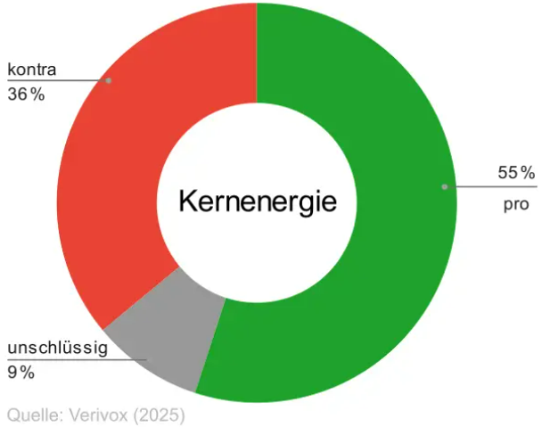
Mehrheit der Deutschen für Kernenergie
Repräsentative Umfrage April 2025 (Innofact für Verifox)

Slide 90
Länder mit geplanten neuen Atomkraftwerken
Über 30 Länder planen aktuell Bau neuer Atomkraftwerke bzw. Wiedereinstieg
China
Russland
Frankreich
Polen
Türkei
Japan
Großbritannien
Slowakei
Tschechien
Finnland
Ungarn
Bulgarien
Rumänien
Schweden
Belgien
Italien
Norwegen
Litauen
Niederlande
usw.

